Slide 1
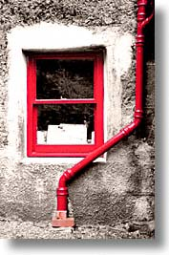
Vlákna a konkurentné výpočty
dnes bude:
konkurentné vs. paralelné výpočty,
vlákna (threads) vs. procesy,
jednoduché simulácie, úvod do Java Fx
dnes nebudú (ťažké veci o vláknach):
komunikácia cez rúry (pipes),
synchronizácia a kritická sekcia (semafóry),
deadlock
literatúra:
Thinking in Java, 3rd Edition, 13.kapitola,
Concurrency Lesson, resp. Lekcia Súbežnosť,
Java Threads Tutorial,
Introduction to Java threads
JavaFX 2.0: Introduction by Example
Liang : Introduction to Java Programming !!!!Tenth Edition!!! ☺
Cvičenia:
simulácie konzolové či grafické (ak treba, použiť existujúci kód),
napr. iné triedenie, iné guličky, plavecký bazén, lienky na priamke, ...

Slide 2
Procesy a vlákna
každý program v Jave obsahuje aspoň jedno vlákno (main thread)
okrem užívateľom definovaných vlákien, runtime spúšťa tiež “neviditeľné” vlákna, napríklad pri čistení pamäte (multi-thread GC)
pri aplikáciach, ktoré budú obsahovať GUI sa nezaobídeme bez vlákien
každý bežný operačný systém podporuje vlákna aj procesy
v prípade jedno/dvoj-procesorového systému OS musí zabezpečiť [preemptívne] prerozdelenie času medzi vlákna a procesy
nepreemptívne plánovanie vymrelo s Win 3.0 a Win98/16bit
na preemptívnom princípe ‘každý chvíľku ťahá pílku’ vzniká konkukrentný výpočet miesto skutočne paralelného výpočtu,
vlákna môžeme chápať ako jednoduchšie procesy (java má aj procesy)
správu procesov riadi Task scheduler OS, kým vlákna riadi JVM

Slide 3
Čo nás čaká o vláknach
vlákno je objekt nejakej podtriedy triedy Thread (package java.lang.Thread),
vlákno vieme vytvoriť (new Thread() , new SubTread()),
vlákno vieme spustiť (metóda Thread.start()),
vláknu vieme povedať, čo má robiť (v metóde run() {…}),
vlákno vieme pozastaviť (Thread.yield()) a dať šancu iným vláknam,
vláknam vieme rozdať priority (Thread.setPriority()), akými bojujú o čas,
vlákno vieme uspať na dobu určitú (Thread.sleep()),
Prvé pokusy o synchronizáciu:
na vlákno vieme počkať, kým dobehne (Thread.join()),
na vlákno vieme prerušiť (Thread.interrupt()).
Praktický pohľad na vlákna:
programy s vláknami sa ťažšie ľadia,
pri dvoch behoch rovnakého programu nemáme zaručené, že dôjde k rovnakej interakcii vlákien, ak však interagujú,
ladenie chybnej synchronizácie vlákien je náročné, lebo v debugeri ťažko nasimulujete reálnu situáciu, pri ktorej vám program padá,
  ak sa vám to podarí, že padne, máte šťastie, lebo aspoň viete, čo ladiť,
vo všeobecnosti, na konkurentné výpočty nie sme veľmi trénovaní,
  a celá pravda je, že sa to skoro vôbec neučí...

Slide 4
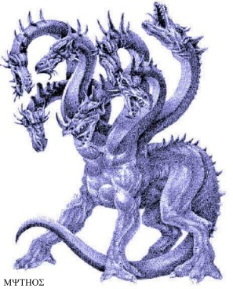
Vlákna na príkladoch
Krok za krokom:
nasledujúci príklad vytvorí a spustí 15 vlákien,
všetky vlákna sú podtriedou Thread,
konštruktor SimpleThread volá konštruktor triedy Thread s menom vlákna,
metóda getName() vráti meno vlákna,
každé vlákno si v cykle počíta v premennej countDown od 5 po 0 (metóda run()),
pri prechode cyklu vypíše svoj stav (metóda toString()),
keď countDown = 0 metóda run() dobehne, život vlákna končí,
aj keď si to priamo neuvedomujeme, vlákna zdieľajú výstupný stream System.out tým, že do neho „súčasne“ píšu.

Slide 5
Vytvorenie vlákna
public class SimpleThread extends Thread {
private int countDown = 5;
private static int threadCount = 0;
public SimpleThread() {
super("" + (++threadCount)); // meno vlákna je threadCount
start(); // naštartovanie vlákna run()
}
public String toString() { // stav vlákna
return "#" + getName() + ": " + countDown;
}
public void run() { // toto vlákno robí, ak je spustené
while(true) {
System.out.println(this); // odpočítava od countDown
if(--countDown == 0) return;
}
}
public static void main(String[] args) {
for(int i = 0; i < 15; i++)
new SimpleThread(); // vytvorenie vlákna, ešte nebeží
}
}
…..
#11: 5
#11: 4
#11: 3
#11: 2
#11: 1
#10: 5
#10: 4
#10: 3
#10: 2
#10: 1
#8: 5
#5: 5
#8: 4
#8: 3
#8: 2
#8: 1
#6: 3
#6: 2
#6: 1
#12: 4
#12: 3
#12: 2
#12: 1
#15: 5
#15: 4
#15: 3
#15: 2
#15: 1
Súbor: SimpleThread.java

Slide 6

Zaťaženie vlákna
v predchádzajúcom príklade sme nemali pocit, že by vlákna bežali súbežne,
lebo čas pridelený plánovačom k ich behu im postačoval, aby vlákno prebehlo a (skor) skončilo metódu run(),
preto pridajme im viac roboty, príklad je umelý ale ilustratívny
public void run() {
while(true) {
System.out.println(this);
for(int j=0; j<50000000; j++) { // kým toto zráta
double gg = 0-Math.PI+j+j-j+Math.PI; // zapotí sa ...
}
if(--countDown == 0) return;
}
}
toto je jedna možnosť, ako pozdržať/spomaliť výpočet vlákna, ktorá však vyčerpáva procesor (pozrite si CPU load),
ak chceme, aby sa počas náročného výpočtu vlákna dostali k slovu aj iné vlákna, použijeme metódu yield() – „daj šancu iným“, resp. nastavíme rôzne priority vlákien, viď nasledujúce príklady
#1: 5
#3: 5
#2: 5
#5: 5
#6: 5
#9: 5
#8: 5
#7: 5
#4: 5
#11: 5
#10: 5
#14: 5
#15: 5
#12: 5
#13: 5
#8: 4
#1: 4
#2: 4
#4: 4
#7: 4
#8: 3
#13: 4
#1: 3
#9: 4
#12: 4
#5: 4
Súbor: SimpleThread2.java

Slide 7
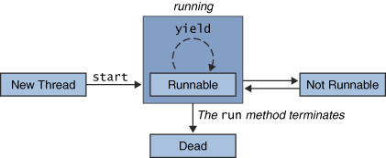
Pozastavenie/uvoľnenie vlákna
metóda yield() zistí, či nie sú iné vlákna
v stave pripravenom na beh (Runnable),
ak sú, dá im prednosť.
public void run() {
while(true) {
System.out.println(this);
for(int j=0; j<50000000; j++) { // kým toto zráta
// zapotí sa ...
double gg = 0-Math.PI+j+j-j+Math.PI;
}
yield(); // daj šancu iným
if(--countDown == 0) return;
}
}
iná možnosť spočíva v nastavení priorít vlákien,
pripomeňme si, že vlákna nie sú procesy na úrovni OS,
plánovač vlákien pozná 10 úrovní priorít z intervalu
MAX_PRIORITY(10), MIN_PRIORITY(1), ktoré nastavíme pomocou
setPriority(int newPriority)
#1: 5
#2: 5
#3: 5
#4: 5
#5: 5
#8: 5
#11: 5
#6: 5
#10: 5
#13: 5
#9: 5
#14: 5
#15: 5
#12: 5
#7: 5
#3: 4
#11: 4
#8: 4
#4: 4
#2: 4
#10: 4
#9: 4
#3: 3
#12: 4
#5: 4
#15: 4
Súbor: YieldingThread.java
Súbor: YieldingThread.java

Slide 8
Priority vlákna
#1: 5, priority: 1
#10: 5, priority: 10
#6: 5, priority: 6
#7: 5, priority: 7
#9: 5, priority: 9
#3: 5, priority: 3
#4: 5, priority: 4
#8: 5, priority: 8
#1: 4, priority: 1
#6: 4, priority: 6
#10: 4, priority: 10
. . . . . .
#5: 4, priority: 5
#3: 2, priority: 3
#8: 2, priority: 8
#4: 2, priority: 4
#10: 1, priority: 10
done
#6: 1, priority: 6
done
#9: 1, priority: 9
done
#1: 3, priority: 1
#3: 1, priority: 3
done
#7: 1, priority: 7
done
#5: 3, priority: 5
#8: 1, priority: 8
done
#4: 1, priority: 4
done
#2: 5, priority: 2
#1: 2, priority: 1
public class PriorityThread extends Thread {
private int countDown = 5;
private volatile double d = 0; // d je bez optimalizácie
public PriorityThread (int priority) {
setPriority(priority); // nastavenie priority
start(); // spustenie behu vlákna
}
public void run() {
while(true) {
for(int i = 1; i < 100000; i++)
d = d + (Math.PI + Math.E) / (double)i;
System.out.println(this);
if(--countDown == 0) return;
}
}
public static void main(String[] args) {
new PriorityThread (Thread.MAX_PRIORITY); // #0=10
for(int i = 0; i < 5; i++)
new PriorityThread (Thread.MIN_PRIORITY); // #i=1
}
}
Súbor: PriorityThread.java

Slide 9
Pozastavenie/uspanie vlákna
zaťaženie vlákna (nezmyselným výpočtom) vyčerpáva procesor, potrebujeme jemnejšiu techniku,
nasledujúci príklad ukáže, ako uspíme vlákno bez toho aby sme zaťažovali procesor nepotrebným výpočtom,
vlákno uspíme na čas v milisekundách metódou Thread.sleep(long millis) throws InterruptedException,
spánok vlákna môže byť prerušený metódou Thread.interrupt(), preto pre sleep musíme ošetriť výnimku InterruptedException,
ak chceme počkať, kým výpočeť vlákna prirodzene dobehne (umrie), použijeme metódu Thread.join()
ak chceme testovať, či život vlákna bol prerušený, použijeme metódu boolean isInterrupted(), resp. Thread.interrupted().

Slide 10
Uspatie vlákna
public class SleepingThread extends Thread {
private int countDown = 5;
private static int threadCount = 0;
public SleepingThread() { … .start(); }
public void run() {
while(true) {
System.out.println(this);
if(--countDown == 0) return;
try {
sleep(100); // uspi na 0.1 sek.
} catch (InterruptedException e) { // výnimku musíme ochytiť
throw new RuntimeException(e); // spánok bol prerušený
}
}
}
public static void main(String[] args) throws InterruptedException {
for(int i = 0; i < 5; i++) {
new SleepingThread().join(); // počkaj kým dobehne
System.out.println("--");
} }
}
#1: 5
#1: 4
#1: 3
#1: 2
#1: 1
--
#2: 5
#2: 4
#2: 3
#2: 2
#2: 1
--
#3: 5
#3: 4
#3: 3
#3: 2
#3: 1
--
#4: 5
#4: 4
#4: 3
#4: 2
#4: 1
--
#5: 5
#5: 4
#5: 3
#5: 2
#5: 1
--
Súbor: SleepingThread.java

Slide 11
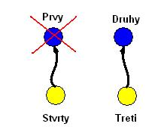
Čakanie na vlákno
nasledujúci príklad vytvorí 4 vlákna,
dva modré (Prvy, Druhy) triedy Sleeper, ktorý zaspia na 1.5 sek.
ďalšie dva žlté (Treti, Stvrty) triedy Joiner, ktoré sa metódou join() pripoja na sleeperov a čakajú, kým dobehnú,
aby vedelo vlákno triedy Joiner, na koho má čakať, konštruktor triedy Joiner dostane odkaz na vlákno (sleepera), na ktorého má čakať,
medzičasom, výpočet vlákna Prvy násilne zastavíme v hlavnom vlákne metódou interrupt().
// hlavný thread:
Sleeper prvy = new Sleeper("Prvy", 6000);
Sleeper druhy = new Sleeper("Druhy", 6000),
Joiner treti = new Joiner("Treti", druhy),
Joiner stvrty = new Joiner("Stvrty", prvy);
Thread.sleep(3000);
prvy.interrupt();
Súbor: SleeperJoiner.java

Slide 12
Čakanie na vlákno - Sleeper
class Joiner extends Thread {
private Sleeper sleeper;
public Joiner(String name, Sleeper sleeper) {
super(name);
this.sleeper = sleeper;
start();
}
public void run() {
try {
sleeper.join();
} catch (InterruptedException e) {
throw new RuntimeException(e);
}
System.out.println(getName() + "dobehol");
}
}
class Sleeper extends Thread {
private int duration;
public Sleeper( String name,
int sleepTime) {
super(name);
duration = sleepTime;
start();
}
public void run() {
try {
sleep(duration);
} catch (InterruptedException e) {
System.out.println(getName() + " preruseny");
return;
}
System.out.println(getName() + " vyspaty");
}
}
Súbor: Sleeper.java
Súbor: Sleeper.java

Slide 13
Čakanie na vlákno - Joiner
class Sleeper extends Thread {
private int duration;
public Sleeper(String name, int sleepTime) {
super(name);
duration = sleepTime;
start();
}
public void run() {
try {
sleep(duration);
} catch (InterruptedException e) {
System.out.println(getName() + " preruseny");
return;
}
System.out.println(getName() + " vyspaty");
}
}
class Joiner extends Thread {
private Sleeper sleeper;
public Joiner(String name,
Sleeper sleeper) {
super(name);
this.sleeper = sleeper;
start();
}
public void run() {
try {
sleeper.join();
} catch (InterruptedException e) {
throw new RuntimeException(e);
}
System.out.println(getName() + " dobehol");
}
}
Prvy preruseny
Stvrty dobehol
Druhy vyspaty
Treti dobehol
Súbor: Joiner.java

Slide 14
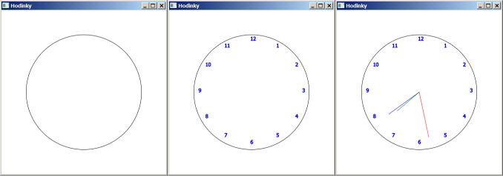
Simulácie
simulovať konkurentné vlákna pomocou konzolovej aplikácie je prinajmenej málo farbisté a lákavé (aj napriek tomu, takéhoto cvičenia si zajtra urobíme),
preto potrebujeme nejaké grafické rozhranie,
používame JavaFx,
dnes JavaFx použijeme na zobrazenie simulácií, bez detailného úvodu, to príde
JavaFx cez príklady – zo začiatku budete dopĺňať len chýbajúce kúsky kódu do pred-pripraveného projektu.
Kde začať:
What Is JavaFX
https://docs.oracle.com/javafx/2/overview/jfxpub-overview.htm
JavaFX 2.0: Introduction by Example
http://it-ebooks.info/book/399/
Programování v JavaFX: úvod, příprava systému a prostředí
http://www.root.cz/clanky/programovani-v-javafx-uvod-priprava-systemu-a-prostredi/
Liang : Introduction to Java Programming, !!!!Tenth Edition

Slide 15
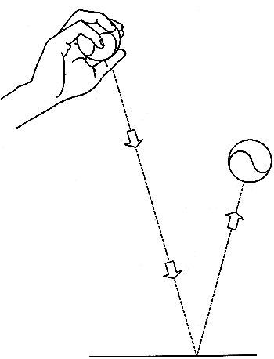
Guličky v krabici
nasledujúci príklad ilustruje simuláciu dvoch jednoduchých „procesov“,
v krabici lietajú dve rôznofarebné guličky,
každá z guličiek je simulovaná jedným vláknom,
toto vlákno si udržiava lokálny stav simulovaného objektu, t.j.
  polohu, súradnice [x,y],
  smer, vektor rýchlosti [dx, dy],
  farbu, event. rýchlosť, ...
metóda run() počíta nasledujúci stav (polohu, smer) objektu (guličky),
treba k tomu trochu “fyziky” (lebo uhol dopadu sa rovná uhlu odrazu),
keďže strany krabice sú rovnobežne so súradnicami, stačí si uvedomiť, že
  ak gulička nenarazí, jej nová poloha je [x+dx, y+dy],
  ak gulička narazí, zmení sa jej smerový vektor na [Ŧdx, Ŧdy],
po každom kroku simulácie si vlákno vynúti prekreslenie panelu, t.j. vlákno má odkaz na panel Balls,
hlavný program len:
  vytvorí obe vlákna a naštartuje ich,
  vykreslí polohu/stav guličiek (to musí vidieť ich súradnice, ktoré sú vo vláknach)

Slide 16
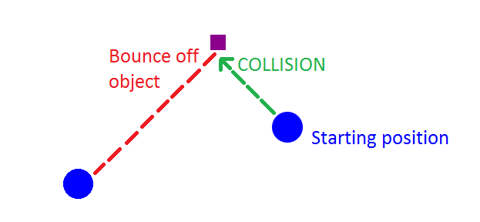
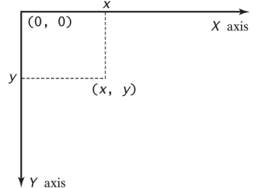
Vlákno guličky - fyzika
class BallThread extends Thread { // stav guličky
int x, y; // súradnice guličky
int dx, dy; // smerový vektor
int size; // polomer guličky
int w, h; // veľkosť krabice, to potrebuejem kvôli odrážaniu
BallThreadPanel bp; //pane zodpovedný za vykreslovanie plochy s guličkami
public BallThread(BallThreadPanel bp, int x, int y, // konštuktor uloží všetko
int dx, int dy, int size, int w, int h) { . . . }
public void update(int w, int h) { // simulácia pohybu guličky
x += dx; // urob krok
y += dy;
if (x < size) dx = -dx; // odrážanie od stien ľavá
if (y < size) dy = -dy; horná
if (x > w - size) dx = -dx; pravá
if (y > h – size) dy = -dy; dolná
} // simulácia má svoje rezervy v rohoch...
Súbor: BallThreadFx.java

Slide 17

“fyzika”
[dx,dy]
[dx,-dy]
[-dx,dy]
[dx,dy]

Slide 18
Vlákno guličky - prekreslovanie
Hlavný cyklus vlákna guličky v nekonečnom cykle volá update, prekreslí plochu a pozastaví sa.
Problém je, že GUI aplikácie beží v jednom vlákne, do ktorého iné vlákna nesmú zasahovať.
@Override
public void run() { // run pre Thread
while (true) { // nekonečná simulácia
update(w, h); // vypočítame novú polohu jednej guličky
try { // try-catch kvôli Thread.sleep
Thread.sleep(10); // lebo aj sleep môže zlyhať, ??
Platform.runLater(new Runnable() { // jedine takto
@Override // môžeme meniť GUI aplikácie
public void run() {// malý/krátky kúsok kódu
bp.paintBallPane(); // neblokuje GUI
}
});
} catch (InterruptedException e) {// try-catch kvôli sleep
e.printStackTrace();
}
}
}
Platform.runLater(()->bp.paintBallPane() ); // JDK 8
Súbor: BallThreadFx.java
Notes:
https://docs.oracle.com/javase/7/docs/api/java/lang/Runnable.html

Slide 19
Panel guličiek – vytvorenie a spustenie vlákien
class BallThreadPanel extends Pane { // Pane-l je základný Fx komponent
private int w = 450, h = 450; // veľkosť panelu
private BallThread red; // červená gulička
private BallThread blue; // modrá gulička
public BallThreadPanel() { // konštruktor Pane-lu
Random rnd = new Random(); // náhodne x=[0,w],y=[0,h],dx,dy=[-1,0,1]
red = new BallThread(this, rnd.nextInt(w), rnd.nextInt(h),
rnd.nextInt(3) - 1, rnd.nextInt(3) - 1, 5, w, h);
blue = new BallThread(this, rnd.nextInt(w), rnd.nextInt(h),
rnd.nextInt(3) - 1, rnd.nextInt(3) - 1, 10, w, h);
red.start(); // naštartovanie simulácie, de-facto sa
blue.start(); // vytvorí vlákno a v ňom sa spustí metóda run()
}
// tragédia a občasná chyba, ak miesto .start() zavoláte .run()
// syntakticky správne, ale NEvytvorí vlákno a spustí sa metóda run.
Súbor: BallThreadFx.java

Slide 20
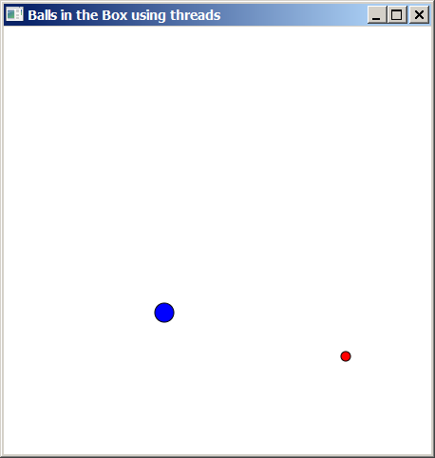
Panel guličiek – kreslenie do panelu
class BallThreadPanel extends Pane {
...
protected void paintBallPane() {
getChildren().clear(); // kreslenie do Pane-lu
if (blue != null) { // ak modrá už existuje
Circle blueR = new Circle(blue.x, blue.y, blue.size);
blueR.setFill(Color.BLUE); // plnka
blueR.setStroke(Color.BLACK); // čiara
getChildren().add(blueR); // pridanie Nodu do Pane-lu
}
if (red != null) {
Circle redR = new Circle(red.x, red.y, red.size);
redR.setFill(Color.RED);
redR.setStroke(Color.BLACK);
getChildren().addAll(redR);
}
}
Súbor: BallThreadFx.java

Slide 21
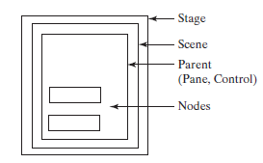
Hlavná scéna
import javafx.application.Application;
import javafx.application.Platform;
import javafx.scene.Scene;
import javafx.scene.layout.Pane;
import javafx.scene.paint.Color;
import javafx.scene.shape.Circle;
import javafx.stage.Stage;
public class BallThreadFx extends Application {
@Override
public void start(Stage primaryStage) {
BallThreadPanel balls = new BallThreadPanel();
Scene scene = new Scene(balls, 450, 450);
primaryStage.setTitle("Balls in the Box using threads");
primaryStage.setScene(scene);
primaryStage.show();
}
public static void main(String[] args) {
launch(args); // zavolá metódu start, sem nič nedopisujte
}
Súbor: BallThreadFx.java

Slide 22
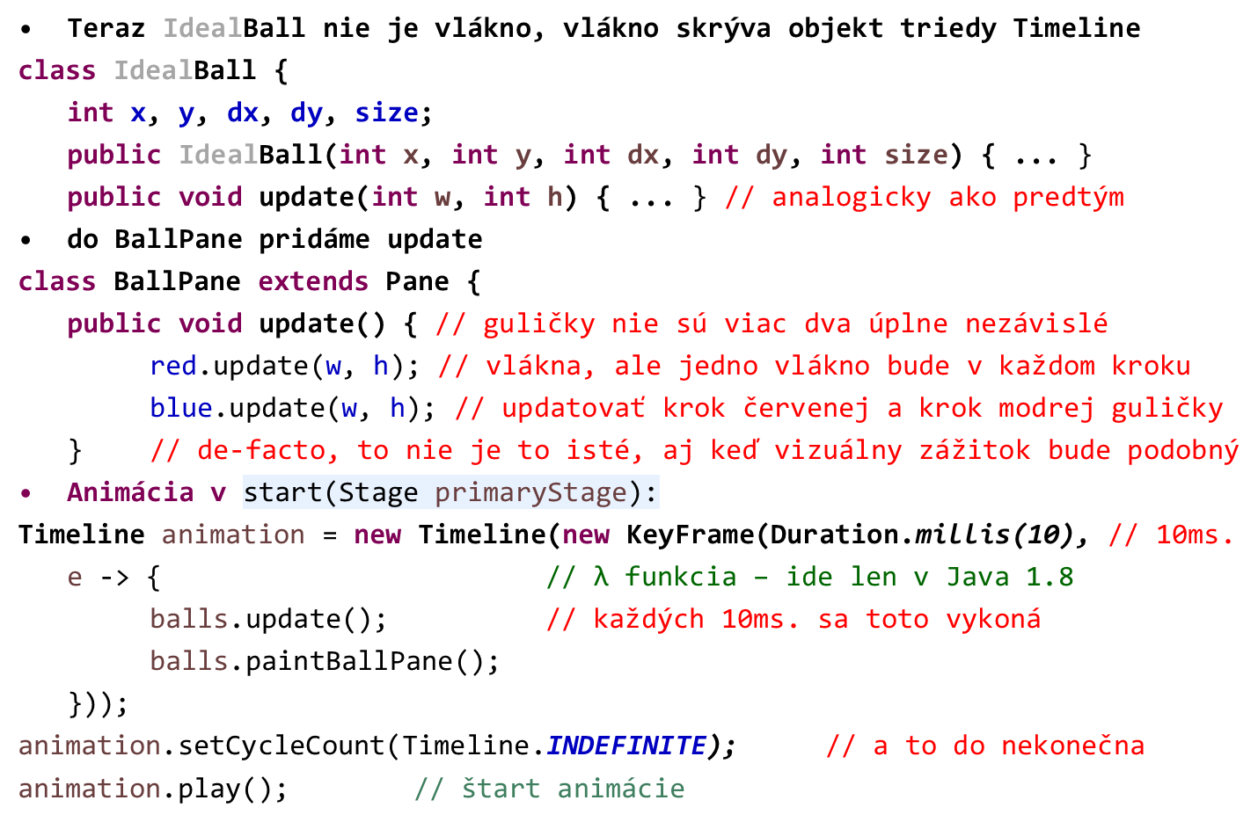
Animácia pomocou Timeline
(iná možnosť)
Súbor: BallFx.java

Slide 23
λ-funkcia podrobnejšie
EventHandler<ActionEvent> evHandler = e -> { // λ funkcia – ide len v Java 1.8
balls.update(); // v tomto jednoduchom príklade hodnotu parametra e
balls.paintBallPane(); // nikde vo funkcii nepotrebujeme...
};
Timeline animation = new Timeline(new KeyFrame(Duration.millis(10),evHandler));
//-----------------------
EventHandler<ActionEvent> evHandler = new EventHandler<ActionEvent>() {
@Override // ide aj v < Java 1.8
public void handle(ActionEvent e) { // nešikovnejší ale rovnocenný zápis
balls.update();
balls.paintBallPane();
}
};
Timeline animation = new Timeline(new KeyFrame(Duration.millis(10),evHandler));
//-----------------------
animation.setCycleCount(Timeline.INDEFINITE);
animation.play(); // štart animácie
Súbor: BallFx.java

Slide 24
AnimationTimer
AnimationTimer at = new AnimationTimer() {
@Override
public void handle(long now) { // v nanosekundach, 10^9, mili,micro,nano
if (now > lasttimeNano + 1_000_000_000) { // ak uplynie sekunda,
System.out.println(frameCnt + " fps"); // tak vypis fps
frameCnt = 0;
lasttimeNano = now;
}
balls.update();
balls.paintBallPane();
frameCnt++;
}
};
at.start();
60 fps
61 fps
61 fps
61 fps
61 fps
60 fps
61 fps
61 fps
Súbor: ManyBallsAnimationTimerFx.java
Notes:
https://docs.oracle.com/javase/8/javafx/api/javafx/animation/AnimationTimer.html

Slide 25
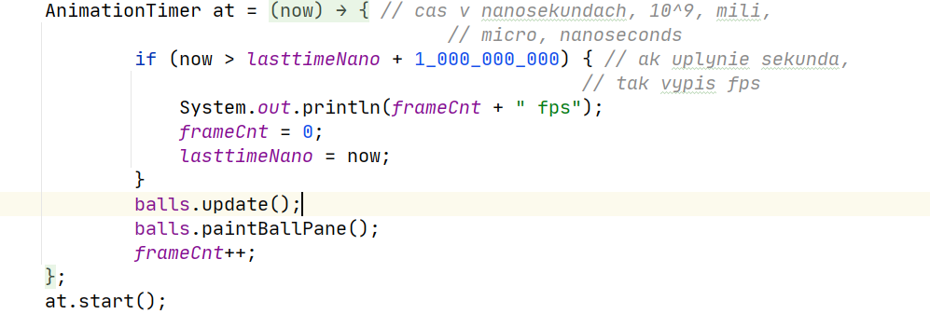
AnimationTimer
60 fps
61 fps
61 fps
61 fps
61 fps
60 fps
61 fps
61 fps
Súbor: ManyBallsAnimationTimerFx.java
Notes:
https://docs.oracle.com/javase/8/javafx/api/javafx/animation/AnimationTimer.html

Slide 26
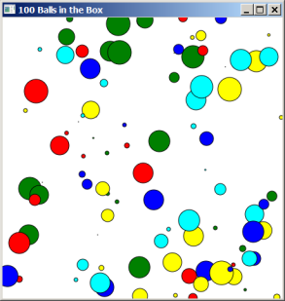
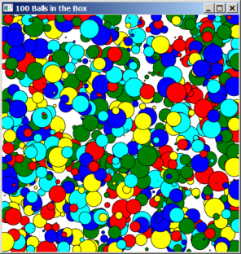
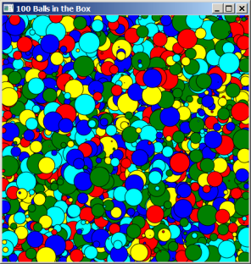
100, 1000, 10000 Balls
class BallPane2 extends Pane {
private ArrayList<IdealBall2> balls = new ArrayList<IdealBall2>();
final int SIZE = 100; // SIZE = 1000; SIZE = 10000;
Color[] cols = { Color.RED,Color.BLUE,Color.GREEN,Color.CYAN,Color.YELLOW };
public BallPane2() {
Random rnd = new Random();
for (int i = 0; i < SIZE; i++)
balls.add(new IdealBall2(rnd.nextInt(w), rnd.nextInt(h), // x,y
rnd.nextInt(3) - 1, rnd.nextInt(3) - 1, // dx, dy
rnd.nextInt(20), // size
cols[rnd.nextInt(cols.length)])); // color
}
public void update() {
for (IdealBall2 b : balls) b.update(w, h);
}
protected void paintBallPane() {
getChildren().clear();
for (IdealBall2 b : balls) {
Circle ci = new Circle(b.x, b.y, b.size);
ci.setFill(b.c);
ci.setStroke(Color.BLACK);
getChildren().add(ci);
} }
59 fps
61 fps
61 fps
60 fps
61 fps
61 fps
52 fps
61 fps
61 fps
61 fps
61 fps
61 fps
9 fps
18 fps
20 fps
20 fps
20 fps
Súbor: ManyBallsAnimationTimerFx.java

Slide 27
Preteky v triedení
ďalší príklad je pretekom 4 triediacích algoritmov v jave,
hlavný panel je rozdelený na 4 panely (SortPanelFx extends Pane),
každý SortPanelFx
  náhodne vygeneruje (iné) pole na triedenie,
  vytvorí vlákno triedy SortThreadFx a spustí,
  poskytuje pre vlákno SortThreadFx metódu swap(i,j) – prvky i, j sa vymenili
  vymenené paličky (hi, lo) znázorní čierno,
  zabezpečuje vykreslovanie paličiek,
SortThreadFx triedi vygenerované pole daným algoritmom (parameter ”buble”),
Random sort je jediný (len mne) známy algo triedenia horši ako bublesort ☺
i = random(); j = random();
if (i<j && a[i] > a[j]) { int pom = a[i]; a[i] = a[j]; a[j] = pom; }

Slide 28
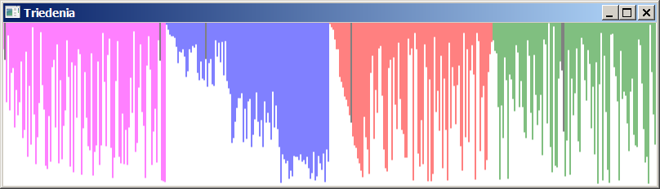
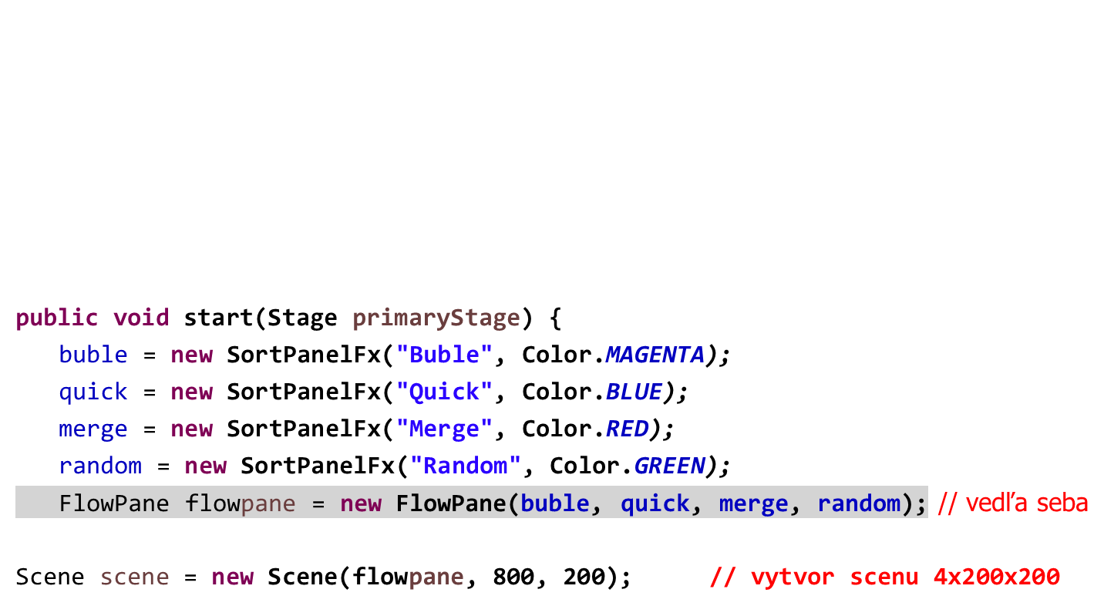
Sorty
Súbor: SortyFx.java

Slide 29
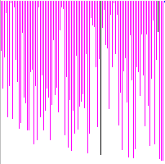
SortPanel
class SortPanelFx extends Pane {
private int[] a; // triedené pole
private int lo, hi; // vymieňané prvky
private Color c; // farba algo
public SortPanelFx(String algo, Color col) {// konštruktor
this.c = col; // zapamätá farbu
setPrefSize(200, 200); // nastaví veľkosť
a = new int[100]; // generuje pole
for (int i = 0; i < a.length; i++)
a[i] = (int) (200 * Math.random());
SortThreadFx thread = // vytvorí vlákno
new SortThreadFx(this, algo, a);
thread.start(); // naštartuje ho
}
// public, poskytuje pre triediace algo
public void swap(int i, int j) {
lo = i; // zapamätá, ktoré paličky sme
hi = j; // práve vymieňali
}
// kreslenie paličiek
public void paintSortPanel() {
getChildren().clear();
for (int i=0;i<a.length;i++) {
Line li =
new Line(2*i,a[i],2*i,0);
li.setStroke(
(i==lo || i==hi) ?
Color.BLACK : c);
getChildren().add(li);
}
}
Súbor: SortyFx.java

Slide 30
RandomS☺rt
SortThreadFx
class SortThreadFx extends Thread {
SortPanelFx sPane; // kto vie prekresliť Pane-l
String algo; // meno algo
int[] a;
public void run() { // toto spustí .start()
if (algo.equals("Buble")) bubleSort(a);
. . .
else randomSort(a);
}
void swap(int i, int j) {// ak vymieňame paličky, tak treba prekresliť Pane-l
sPane.swap(i, j);
Platform.runLater(new Runnable() { // prístup do GUI vlákna
@Override
public void run() { sPane.paintSortPanel(); } });
try { sleep(10); } catch (Exception e) { } // spomalenie animácie
}
void randomSort(int a[]) { // samotný triediaci algoritmus
while (true) {
int i = (int) ((a.length - 1) * Math.random());
int j = i + 1;
swap(i, j); // tu znázorňejeme, ktoré prvky porovnávame
if (i < j && a[i] > a[j]) {
int pom = a[i];
a[i] = a[j];
a[j] = pom;
}
} }
Súbor: SortyFx.java

Slide 31
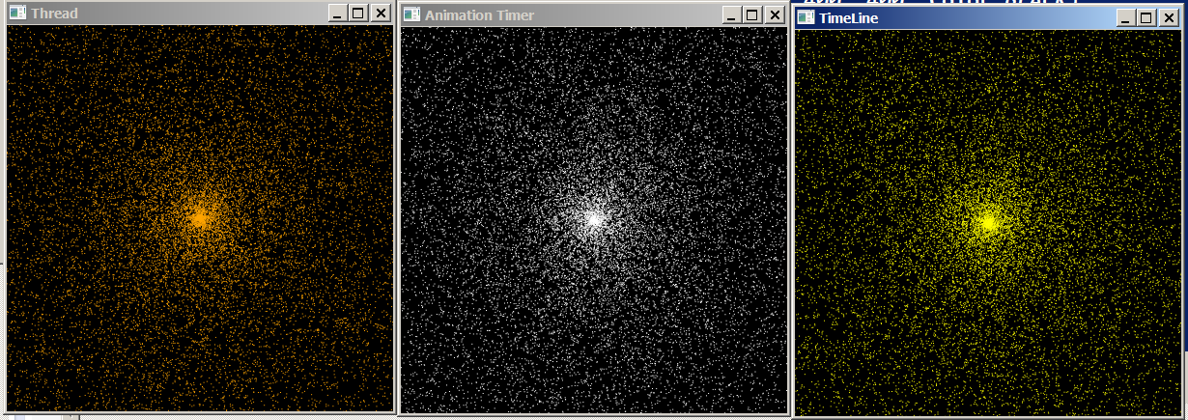
MultiStage aplikácia
public void start(final Stage primaryStage) {
final Scene scene = new Scene(getAnimationPanel(), 400, 400, Color.BLACK);
primaryStage.setTitle("Animation Timer");
primaryStage.setScene(scene);
primaryStage.show();
Stage stage = new Stage();
stage.setTitle("TimeLine");
stage.setScene(new Scene(getTimeLinePanel(), 400, 400, Color.BLACK));
stage.show();
Stage thstage = new Stage();
thstage.setTitle("Thread");
thstage.setScene(new Scene(getThreadPanel(), 400, 400, Color.BLACK));
thstage.show();
}
Motiv odtiaľto: http://blog.netopyr.com/2012/06/14/using-the-javafx-animationtimer/
Súbor: SandBoxFx.java

Slide 32
ThreadPanel runLater
public Pane getThreadPanel() { // vyrobí a vráti Pane-l
Rectangle[] nodes = new Rectangle[STAR_COUNT];
double[] angles = new double[STAR_COUNT];
long[] start = new long[STAR_COUNT];
Pane p = new Pane();
p.setPrefSize(w, h);
for (int i = 0; i < STAR_COUNT; i++) {
nodes[i] = new Rectangle(1, 1, Color.ORANGE);
angles[i] = 2.0 * Math.PI * random.nextDouble();
start[i] = random.nextInt(2000000000);
p.getChildren().add(i, nodes[i]);
}
Thread th = new Thread() { // ktorý vyrobí a spustí vlákno
public void run() { // ktorý musí mať metódu run()
while (true) {
final double centerW = 0.5 * w;
final double centerH = 0.5 * h;
final double radius = Math.sqrt(2) * Math.max(centerW, centerH);
Platform.runLater(()-> { // ktorá, ak chce niečo do GUI
// tak musí zaradiť „malú“ rutinku Runable
for (int i = 0; i < STAR_COUNT; i++) { // do event-dispatch fronty pomocou
final Node node = nodes[i]; // Platform.runLater()
final double angle = angles[i];
SandBoxFx.thnow -= 400;
final long t = (thnow - start[i]) % 2000000000;
final double d = t * radius / 2000000000.0;
node.setTranslateX(Math.cos(angle) * d + centerW);
node.setTranslateY(Math.sin(angle) * d + centerH);
}});
try { Thread.sleep(10);} catch (InterruptedException e) { ... }
}
}};
th.start();
return p;
}
Súbor: SandBoxFx.java

Slide 33
Timeline
public Pane getTimeLinePanel() { // vyrobí a vráti Pane-l
Rectangle[] nodes = new Rectangle[STAR_COUNT];
double[] angles = new double[STAR_COUNT];
long[] start = new long[STAR_COUNT];
Pane p = new Pane();
p.setPrefSize(w, h);
for (int i = 0; i < STAR_COUNT; i++) {
nodes[i] = new Rectangle(1, 1, Color.YELLOW);
angles[i] = 2.0 * Math.PI * random.nextDouble();
start[i] = random.nextInt(2000000000);
p.getChildren().add(i, nodes[i]);
} // ktorý vytvorí objekt Timeline
Timeline tl = new Timeline(new KeyFrame(Duration.millis(40), e -> {
final double centerW = 0.5 * w; // naprogramujeme EventHandler, napríklad ako λ funkciu
final double centerH = 0.5 * h;
final double radius = Math.sqrt(2) * Math.max(centerW, centerH);
for (int i = 0; i < STAR_COUNT; i++) {
final Node node = nodes[i];
final double angle = angles[i];
SandBoxFx.now -= 400;
final long t = (now - start[i]) % 2000000000;
final double d = t * radius / 2000000000.0;
node.setTranslateX(Math.cos(angle) * d + centerW);
node.setTranslateY(Math.sin(angle) * d + centerH);
}
} ));
tl.setCycleCount(Timeline.INDEFINITE);
tl.play(); // timeline nezabudneme pustiť
return p;
}
Súbor: SandBoxFx.java

Slide 34
AnimationTimer
public Pane getAnimationPanel() { // vyrobí a vráti Pane-l
Rectangle[] nodes = new Rectangle[STAR_COUNT];
double[] angles = new double[STAR_COUNT];
long[] start = new long[STAR_COUNT];
Pane p = new Pane();
p.setPrefSize(w, h);
for (int i = 0; i < STAR_COUNT; i++) {
nodes[i] = new Rectangle(1, 1, Color.WHITE);
angles[i] = 2.0 * Math.PI * random.nextDouble();
start[i] = random.nextInt(2000000000);
p.getChildren().add(i, nodes[i]);
}
AnimationTimer at = new AnimationTimer() { // ktorý vytvorí objekt AnimationTimer
@Override
public void handle(long now) { // naprogramujeme metódu handle
final double centerW = 0.5 * w;
final double centerH = 0.5 * h;
final double radius = Math.sqrt(2) * Math.max(centerW, centerH);
for (int i = 0; i < STAR_COUNT; i++) {
final Node node = nodes[i];
final double angle = angles[i];
final long t = (now - start[i]) % 2000000000;
final double d = t * radius / 2000000000.0;
node.setTranslateX(Math.cos(angle) * d + centerW);
node.setTranslateY(Math.sin(angle) * d + centerH);
}
}
};
at.start(); // a tiež ho treba pustiť
return p;
}
Súbor: SandBoxFx.java

Slide 35
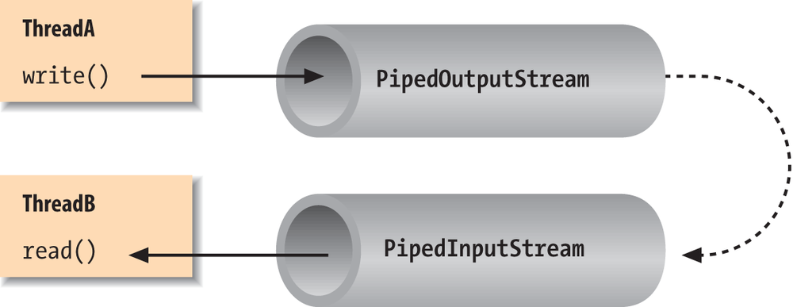
Komunikácia medzi vláknami
doteraz sme mali príklady vlákien, ktoré medzi sebou (počas ich behu…) nekomunikovali (ak teda nerátame za komunikáciu, že sa zabíjali - interrupt()),
ak chceme, aby si vlákna vymieňali dáta, vytvoríme medzi nimi rúru (pipe),
rúra pozostáva z jednosmerne orientovaného streamu, ktorý sa na strane zapisovača (producenta, Sender) tvári ako PipedWriter, a na strane čítača (konzumenta, Reader) ako PipedReader,
aby čítač čítal z rúry, ktorú zapisovač pre neho vytvoril, musíme mu poslať odkaz na vytvorenú rúru PipedWriter, inak máme dve rúry...
do rúry možeme písať bajty, znaky, reťazce, objekty, v závislosti, ako si rúru zabalíme (viď techniky z I/O prednášky),
vytvoríme objekt Sender (producent), ktorý do rúry zapíše znaky A, B, ..., z
objekt Reader (konzument), ktorý číta znaky z rúry a vypíše A, B, ..., z
public class SenderReceiver { // hlavný program
public static void main(String[] args) throws Exception {
Sender sender = new Sender();
Receiver receiver = new Receiver(sender);
sender.start(); receiver.start();
}
}
Súbor: SenderReceiver.java

Slide 36
Výstupná rúra
class Sender extends Thread {
private Random rand = new Random();
private PipedWriter out =
new PipedWriter(); // vytvor rúru na zápis, rúra je ukrytá, private
public PipedWriter getPipedWriter() {
return out; // daj rúru, bude ju potrebovať Reader na nadviazanie spojenia
}
public void run() {
while(true) {
for(char c = 'A'; c <= 'z'; c++) {
try {
out.write(c); // vypíš znaky abecedy do rúry
sleep(rand.nextInt(500)); // a za každým počkaj max.½ sek.
} catch(Exception e) {
throw new RuntimeException(e);
}
}
}
Súbor: Sender.java

Slide 37
Vstupná rúra
class Receiver extends Thread {
private PipedReader in;
public Receiver(Sender sender) throws IOException {
in = new PipedReader(sender.getPipedWriter()); // vytvor vstupnú
} // rúru napojenú na výstupnú rúru Sendera
public void run() {
try {
while(true) // čítaj zo vstupnej rúry a píš na konzolu
System.out.println("Read: " + (char)in.read());
} catch(IOException e) {
throw new RuntimeException(e);
}
}
}
Read: A
Read: B
Read: C
Read: D
Read: E
Read: F
Read: G
Read: H
Read: I
Read: J
Read: K
Read: L
Read: M
Read: N
Read: O
Read: P
Read: Q
Read: R
Súbor: Receiver.java

Slide 38

Čínski šepkári
static class Whisperer extends Thread {
int id;
PipedOutputStream pos = new PipedOutputStream();
PipedInputStream pis;
public Whisperer(int id, PipedOutputStream prevPos) {
this.id = id;
try {
pis = new PipedInputStream(prevPos);
System.out.println("Whisperer " + id + " created");
} catch (IOException e) {
throw new RuntimeException(e);
}
start();
}
public void run() {
while(true) {
try {
char msg = (char)pis.read();
System.out.println(id + " received: " + msg);
pos.write(msg+1);
pos.flush();
} catch (IOException e) {
throw new RuntimeException(e);
}
}
}
}
final static int N = 10; // number of Whisperer
final static int M = 20; // number of messages
public static void main(String[] args) {
Whisperers s = new Whisperers();
try {
PipedOutputStream first =
new PipedOutputStream();
Whisperer sepkar = new Whisperer(0, first);
for (int i = 1; i < N; i++)
sepkar = new Whisperer(i, sepkar.pos);
for (char m = 'a'; m < 'a' + M; m++) {
first.write(m);
first.flush();
}
var last = new PipedInputStream(sepkar.pos);
while(true) {
System.out.println((char)last.read());
}
} catch (IOException e) {
throw new RuntimeException(e);
}
}
klmnopqrstuvwxyz{|}~
Súbor: Whisperers.java

Slide 39
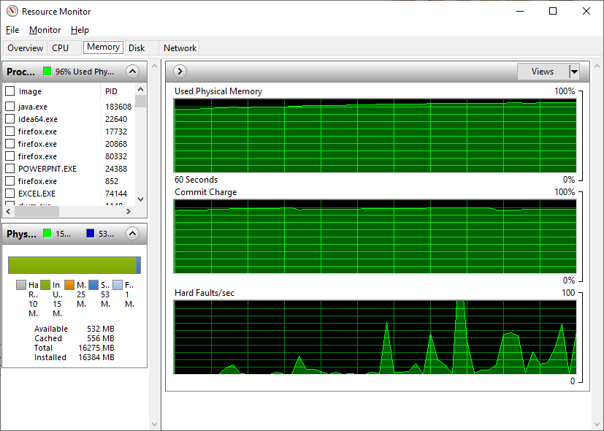
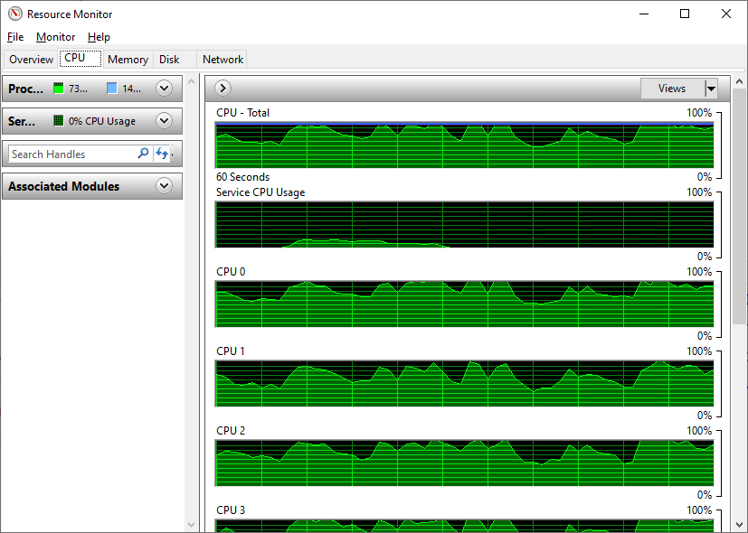
Čínski šepkári
final static int N = 10000; // number of Whisperer
final static int M = 20; // number of messages
vytvorí 10.000 vlákien
???
final static int N = 100000; // number of Whisperer
final static int M = 20; // number of messages
Súbor: Whisperers1.java

Slide 40


Čínski šepkári
6
7
5
from
to
to
from
to
from
first

Slide 41
Čínski šepkári
static class Whisperer extends Thread {
PipedWriter pos = new PipedWriter();
PipedReader pis;
int id;
public Whisperer(int id, PipedWriter prevPos) {
this.id = id;
try {
pis = new PipedReader(prevPos);
//System.out.println("Whisperer " + id + " created");
} catch (IOException e) {
throw new RuntimeException(e);
}
start();
}
public void run() {
while(true) {
try {
var msg = pis.read();
//System.out.println(id + " received: " + msg);
pos.write(msg+1);
pos.flush();
} catch (IOException e) {
throw new RuntimeException(e);
}
}
}
}
elapsed time: 0, result: 1000
elapsed time: 30, result: 1001
elapsed time: 30, result: 1002
elapsed time: 30, result: 1003
elapsed time: 30, result: 1004
elapsed time: 30, result: 1005
elapsed time: 30, result: 1006
elapsed time: 30, result: 1007
elapsed time: 30, result: 1008
elapsed time: 30, result: 1009
elapsed time: 30, result: 1010
elapsed time: 30, result: 1011
elapsed time: 30, result: 1012
elapsed time: 30, result: 1013
elapsed time: 30, result: 1014
elapsed time: 30, result: 1015
elapsed time: 30, result: 1016
elapsed time: 30, result: 1017
elapsed time: 30, result: 1018
elapsed time: 30, result: 1019
Súbor: Whisperers2.java

Slide 42
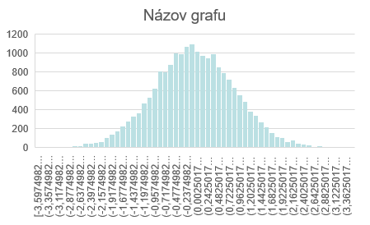
Čínski šepkári
static class Whisperer extends Thread {
PipedOutputStream pos = new PipedOutputStream();
PipedInputStream pis;
ObjectInputStream ois;
ObjectOutputStream oos;
int id;
public Whisperer(int id, PipedOutputStream prevPos) {
this.id = id;
try {
pis = new PipedInputStream(prevPos);
} catch (IOException e) {
throw new RuntimeException(e);
}
}
public void connect() {
try {
oos = new ObjectOutputStream(pos);
ois = new ObjectInputStream(pis);
} catch (IOException e) {
throw new RuntimeException(e);
}
}
public void run() {
while(true) {
try {
var msg = (Message)ois.readObject();
msg.update();
oos.writeObject(msg);
oos.flush();
} catch (IOException | ClassNotFoundException e) {
throw new RuntimeException(e);
}
} } }
static class Message implements Serializable {
Integer id;
Double value;
public Message(Integer id, Double init) {
this.id = id;
this.value = init;
}
public void update() {
value += (new Random().nextDouble()-0.5) / 10;
//value += 1;
}
}
https://www.youtube.com/shorts/TwctT3Ncm1w
Súbor: Whisperers3.java

Slide 43
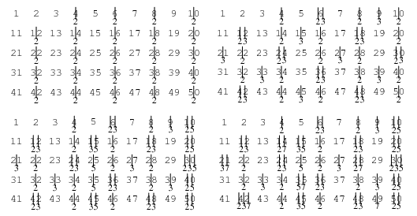
Prvočísla
(Eratosténovo sito)
Integer firstValue;
public void run() {
while(true) {
try {
var msg = (Message)ois.readObject();
if (firstValue == null) {
firstValue = msg.value;
System.out.println("Whisperer " + id + " received first message: " + msg.value);
} else {
if (msg.value % firstValue != 0) {
oos.writeObject(msg);
oos.flush();
}
}
} catch (IOException | ClassNotFoundException e) {
throw new RuntimeException(e);
}
}
}
}
final static int N = 1000; // number of Whisperer
final static int M = 7920; // number of messages
Whisperer 0 received first message: 2
Whisperer 1 received first message: 3
Whisperer 2 received first message: 5
Whisperer 3 received first message: 7
Whisperer 4 received first message: 11
Whisperer 5 received first message: 13
…
Whisperer 997 received first message: 7901
Whisperer 998 received first message: 7907
Whisperer 999 received first message: 7919
Súbor: Whisperers4.java

Slide 44
Späť ku concurrency hodnotí sa najrýchlejšia odpoveď v chate
jedna matka porodí dieťa za 9 mesiacov, za koľko dieťa porodí 9 matiek
vojak vykrváca za 2 hodiny, za koľko hodín vykrváca čata 30 tich vojakov
3 mačky zjedia 3 myši za 3 hodiny, za koľko hodín zje 100 mačiek 100 myší

